Slide 1


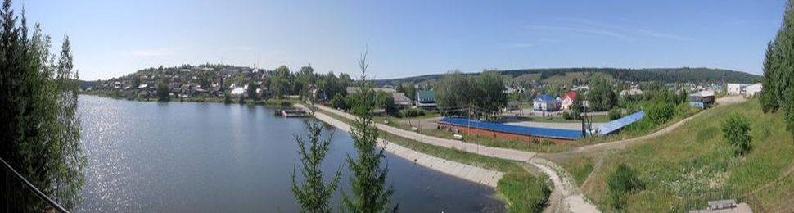
Публичный бюджет
Уинского муниципального округа
на 2026 год и на плановый период
2027 и 2028 годов

Slide 2
ПРОЕКТ БЮДЖЕТА УИНСКОГО МУНИЦИПАЛЬНОГО ОКРУГА на 2026-2028 годы
Внесен администрацией Уинского округа
29 октября 2025 года
Утвержден Думой Уинского муниципального округа
11.12.2025 №125

Slide 3
БЮДЖЕТ СФОРМИРОВАН ПО «ПРОГРАММНОМУ» ПРИНЦИПУ
Прогноз социально-экономического развития Уинского муниципального округа
Муниципальные программы Уинского муниципального округа
Бюджет Уинского муниципального округа
на 2026-2028 годы
Социально значимый результат (измеряется показателями)

Slide 4

ОСНОВНЫЕ ПАРАМЕТРЫ БЮДЖЕТА УИНСКОГО МУНИЦИПАЛЬНОГО ОКРУГА ПЕРМСКОГО КРАЯ на 2026-2028 годы
(млн. руб.)

Slide 5

ДОХОДЫ БЮДЖЕТА УИНСКОГО МУНИЦИПАЛЬНОГО ОКРУГА ПЕРМСКОГО КРАЯ в 2025-2028 годах (млн. руб.)
БЕЗВОЗМЕЗДНЫЕ ПОСТУПЛЕНИЯ в 2025-2028 годах (млн. руб.)

Slide 6
СОБСТВЕННЫЕ ДОХОДЫ БЮДЖЕТА УИНСКОГО МУНИЦИПАЛЬНОГО ОКРУГА, млн. руб.
Наименование | 2025 год (первоначаль-ный) | 2026 год | Отклонения (+,-) | Отклонения (%)
СОБСТВЕННЫЕ НАЛОГОВЫЕ И НЕНАЛОГОВЫЕ ДОХОДЫ | 79,9 | 91,2 | + 11,3 | 114,1
ДОТАЦИЯ | 213,3 | 236,3 | + 23,0 | 110,8
ИТОГО ДОХОДОВ | 293,3 | 327,5 | + 34,2 | 111,7

Slide 7
НАЛОГОВЫЕ И НЕНАЛОГОВЫЕ ДОХОДЫ БЮДЖЕТА УИНСКОГО МУНИЦИПАЛЬНОГО ОКРУГА ПЕРМСКОГО КРАЯ в 2025-2028 годах (млн. руб.)
НАЛОГОВЫЕ ДОХОДЫ 2026 год НЕНАЛОГОВЫЕ ДОХОДЫ

Slide 8






ОСНОВНЫЕ ПОДХОДЫ К ФОРМИРОВАНИЮ РАСХОДОВ БЮДЖЕТА на 2026-2028 годы
Приоритет – комплексный план развития Уинского муниципального округа
Обеспечение сбалансированности и устойчивости бюджета
Участие в реализации национальных проектов и региональных программах
Финансовая поддержка инициативных проектов в целях активизации участия граждан в местном развитии
Сохранение социальной направленности бюджета
Обеспечение реализации «майских» Указов Президента РФ о повышении оплаты труда работников бюджетной сферы

Slide 9
В 2026 году средняя заработная плата за счет средств бюджета округа по категориям работников составит:
педагогических работников учреждений дополнительного образования –
58 949,00 рублей (100 % к среднемесячной заработной плате учителей);
- работников учреждений культуры – 52 428,92 рублей (70,4 % к СДТД в регионе -74 472,90 рублей).
Предусмотрены средства с 01.01.2026 на увеличение размеров должностных окладов на 5,8% к уровню 2025 года :
работников муниципальных учреждений, за исключением работников учреждений, относящихся к «указной» категории.
Предусмотрены средства на выполнение Федерального закона от 19.06.2000 № 82-ФЗ «О минимальном размере оплаты труда» (из расчета МРОТ с 01.01.2026 – 31 156,95 руб. с учетом районного коэффициента, рост на 20,7%).

Slide 10

РАСХОДЫ В РАЗРЕЗЕ МУНИЦИПАЛЬНЫХ ПРОГРАММ И НЕПРОГРАММНЫХ РАСХОДОВ (млн. руб.)
 | Наименование | 2026 | 2027 | 2028 | Удельный вес, %
 | Развитие системы образования | 306,2 | 289,5 | 283,3 | 50,0
 | Развитие культуры и молодежной политики | 61,3 | 54,4 | 53,9 | 10,0
 | Безопасные и качественные дороги | 50,4 | 52,1 | 54,8 | 8,2
 | Развитие муниципального управления | 48,1 | 47,7 | 46,7 | 7,8
 | Управление муниципальным имуществом | 34,2 | 14,2 | 39,8 | 5,6
 | Управление муниципальными финансами | 29,4 | 28,7 | 28,7 | 4,8
 | Обеспечение безопасности жизнедеятельности жителей | 26,3 | 25,5 | 25,2 | 4,3
 | Комплексное развитие сельских территорий | 25,2 | 13,7 | 28,1 | 4,1
 | Благоустройство | 18,7 | 16,1 | 16,0 | 3,1
 | Развитие физической культуры и спорта | 5,6 | 5,2 | 5,6 | 0,9
 | Переселение граждан из аварийного жилищного фонда | 2,1 | 1,7 | 0,0 | 0,3
 | Гармонизация межнациональных и межконфессиональных отношений | 1,0 | 1,0 | 1,0 | 0,1
 | Экономическое развитие | 0,2 | 0,2 | 0,2 | 0,0
 | Непрограммные расходы | 5,0 | 3,5 | 3,6 | 0,8
 | ИТОГО | 613,7 | 553,5 | 586,8
 | ИТОГО | 612 351,2 | 556 007,2 | 558 653,5
Более 64,0%
составляют расходы
на социальную сферу
Расходы по 13 МП 99,2%
Непрограммные расходы 0,8%

Slide 11
РАСХОДЫ БЮДЖЕТА
УИНСКОГО МУНИЦИПАЛЬНОГО ОКРУГА, млн. руб.
Наименование | 2026 год | Удельный вес в общих расходах, % 2026 год | 2027 год | 2028 год
БЮДЖЕТ РАЗВИТИЯ | 41,9 | 6,5% | 29,6 | 44,1
МЕРЫ СОЦИАЛЬНОЙ ПОДДЕРЖКИ | 40,2 | 6,6% | 23,2 | 49,0
ТЕКУЩИЕ РАСХОДЫ | 531,6 | 86,9% | 500,7 | 493,7
ИТОГО | 613,7 | 100% | 553,5 | 586,8

Slide 12


КОМФОРТНЫЙ КРАЙ
2026
2027
2028
12,8 млн Ᵽ
КБ - 0,0
МБ – 14,6
7,7
млн Ᵽ
2,9
млн Ᵽ
4,0
млн Ᵽ
Основные направления расходов в 2026 году:
Ремонт уличного освещения с. Уинское – 0,45 млн. руб.
Ремонт уличного освещения с. Аспа – 0,45 млн. руб.
Ремонт скважин и обустройство зон санитарной охраны источников водоснабжения в д. Иштеряки – 1,4 млн. руб.
Капитальный ремонт водопроводных сетей в д. Иштеряки – 5,4 млн. руб.
Основные направления расходов на 2027-2028 годы:
Обустройство зоны санитарной охраны источника водоснабжения в д. Митрохи – 0,8 млн. руб.
Ремонт скважины и обустройство зоны санитарной охраны источника водоснабжения в с. Верхний Сып – 1,2 млн. руб.
Ремонт скважины и обустройство зоны санитарной охраны источника водоснабжения в с. Барсаи – 0,9 млн. руб.
Строительство Усть-Телесского сельского дома культуры – 4,0 млн. руб.

Slide 13
ФОРМИРОВАНИЕ КОМФОРТНОЙ ГОРОДСКОЙ СРЕДЫ
2026
2027
2028
14,4 млн Ᵽ
КБ - 12,9
МБ – 1,5
4,8
млн Ᵽ
4,8
млн Ᵽ
4,8
млн Ᵽ
Основные направления расходов:
2026 год - благоустройство историко-природного комплекса «Уинский парк» (6-й этап) – 4,8 млн. руб.
2027-2028 годы - благоустройство набережной пруда в с. Уинское (1-й этап).

Slide 14


ИНИЦИАТИВНОЕ БЮДЖЕТИРОВАНИЕ
В 2026 году планируется реализовать 6 проектов инициативного бюджетирования на общую сумму – 4,3 млн. руб.
Устройство кровли и ремонт уличной сцены на центральной площади в с. Уинское - 0,7 млн. руб.
Устройство площадки с уличными тренажёрами по ул. 8 Марта в с. Уинское – 1,0 млн. руб.
Ремонт и благоустройство памятника, установленного в честь воинов погибших в годы ВОВ в д. Усть-Телёс – 0,7 млн. руб.
Устройство и благоустройство памятного мемориала в с. Верхний Сып – 0,6 млн. руб.
Ремонт и благоустройство памятника в д. Митрохи – 0,6 млн. руб.
Устройство детской игровой площадки «Красная горка» в д. Красногорка – 0,7 млн. руб.
Краевой бюджет – 3,0 млн. руб.
Местный бюджет - 0 ,9 млн. руб.
Средства населения – 0,4 млн. руб.

Slide 15
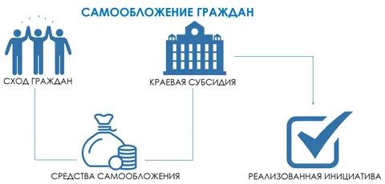
САМООБЛОЖЕНИЕ ГРАЖДАН
В 2026 году планируется реализовать 2 мероприятия с участием средств самообложения граждан на общую сумму – 4,9 млн. руб.
Устройство уличной сцены и благоустройство прилегающей территории в д.Иштеряки – 0,9 млн. руб.
Ремонт моста через реку Ирень с. Чайка Уинского муниципального округа Пермского края – 4,0 млн. руб.
Краевой бюджет – 4,1 млн. руб.
Средства самообложения граждан – 0,8 млн. руб.

Slide 16

РЕМОНТ АВТОМОБИЛЬНЫХ ДОРОГ
2026
2027
2028
16,0
млн Ᵽ
16,4
млн Ᵽ
16,6
млн Ᵽ
49,0
млн Ᵽ
КБ - 43,8
МБ – 5,2
Ремонт автомобильных дорог в 2026 году протяженностью 2,375 км, в том числе:
0,691 км - Ремонт автомобильной дороги «Уинское-Кочешовка»;
0,37 км - Ремонт автомобильной дороги с. Уинское ул. Гагарина (от д. № 23 до д. № 43);
0,44 км - Ремонт автомобильной дороги с. Уинское ул. Аспинская (от д. № 1 до примыкания к ул. Тихая, от д. № 15 до д. № 1 ул. Морозовых);
0,135 км - Ремонт автомобильной дороги с. Уинское ул. Заречная (от д. № 38 до д. № 40);
0,495 км - Ремонт автомобильной дороги с. Уинское ул. Тихая (от д. № 24 до д. № 48);
0,244 км - Ремонт автомобильной дороги: "Михино-Уинское"- Суда.

Slide 17

БЮДЖЕТНЫЕ ИНВЕСТИЦИИ В ОБЪЕКТЫ МУНИЦИПАЛЬНОЙ
СОБСТВЕННОСТИ
2026
2027
2028
28,8 млн Ᵽ
КБ - 0,0
МБ – 28,8
6,0
млн Ᵽ
0,0
млн Ᵽ
22,8
млн Ᵽ
Перечень объектов на 2026 год:
Реконструкция системы водоснабжения в с. Уинское – 6,0 млн. руб.
Перечень объектов на 2028 год:
Реконструкция системы водоснабжения в с. Уинское – 18,8 млн. руб.
Строительство Усть-Телесского сельского дома культуры – 4,0 млн. руб.

Slide 18

ПРОЧИЕ МЕРОПРИЯТИЯ БЮДЖЕТА РАЗВИТИЯ
Приобретение жилья в муниципальный жилищный фонд (исполнение решения Ординского районного суда Пермского края) – 1,3 млн. руб.

Slide 19

МЕРЫ СОЦИАЛЬНОЙ ПОДДЕРЖКИ ГРАЖДАН
2026
2027
2028
112,4 млн Ᵽ
КБ - 99,8
МБ – 12,6
40,2
млн Ᵽ
23,2
млн Ᵽ
49,0
млн Ᵽ
Основные направления расходов в 2026 году:
Организация осуществления государственных полномочий по обеспечению жилыми помещениями детей-сирот и детей, оставшихся без попечения родителей – 21,6 млн. руб.
Предоставление мер социальной поддержки педагогическим работникам образовательных государственных и муниципальных организаций Пермского края, работающим и проживающим в сельской местности и поселках городского типа (рабочих поселках), по оплате жилого помещения и коммунальных услуг – 6,9 млн. руб.
Предоставление мер социальной поддержки учащимся из многодетных и малоимущих семей – 3,7 млн. руб.
Предоставление выплаты компенсации части родительской платы за присмотр и уход за ребёнком в образовательных организациях – 1,1 млн. руб.
Мероприятия по организации оздоровления и отдыха детей – 2,8 млн. руб.
Выплата пенсии за выслугу лет лицам, замещавшим муниципальные должности, должности муниципальной службы в органах местного самоуправления – 4,1 млн. руб.

Slide 20




РАЗВИТИЕ СИСТЕМЫ ОБРАЗОВАНИЯ
2026
2027
2028
829,1
млн Ᵽ
ФБ,КБ – 646,8
МБ – 182,3
289,6
млн Ᵽ
273,1
млн Ᵽ
266,4
млн Ᵽ
Основные направления расходов в 2026 году:
Развитие системы дошкольного образования – 63,2 млн. руб.
Развитие системы общего образования – 202,5 млн. руб.
Развитие системы дополнительного образования – 16,9 млн. руб.
Организация прочих мероприятий в области образования – 7,0 млн. руб.

Slide 21


РАЗВИТИЕ КУЛЬТУРЫ И МОЛОДЁЖНОЙ ПОЛИТИКИ
2026
2027
2028
173,5
млн Ᵽ
МБ – 173,5
60,9
млн Ᵽ
56,3
млн Ᵽ
55,6
млн Ᵽ
Основные направления расходов в 2026 году:
Культурно-досуговое обслуживание населения - 26,8 млн. руб. Библиотечное обслуживание населения - 12,1 млн. руб. Музейное дело – 3,7 млн. руб.
Содержание МКУ «Центр обслуживания учреждений» и УКС и МП – 17,0 млн. руб. Организация и проведение мероприятия в сфере культуры и молодежной политики – 1,3 млн. руб.
РАЗВИТИЕ ФИЗИЧЕСКОЙ КУЛЬТУРЫ И СПОРТА
2026
2027
2028
5,6
млн Ᵽ
5,1
млн Ᵽ
5,5
млн Ᵽ
16,2
млн Ᵽ
МБ – 16,2
Основные направления расходов в 2026 году:
Дополнительное образование в области спорта – 5,1 млн. руб.
Организация физкультурно-спортивных мероприятий – 0,5 млн. руб.

Slide 22

БЕЗОПАСНЫЕ И КАЧЕСТВЕННЫЕ ДОРОГИ
2026
2027
2028
34,5
млн Ᵽ
35,6
млн Ᵽ
38,2
млн Ᵽ
108,3
млн Ᵽ
КБ - 0,0
МБ – 108,3
Основные направления расходов в 2026 году:
Содержание автомобильных дорог общего пользования – 31,5 млн. руб.
Обслуживание 6 маршрутов регулярных перевозок по регулируемым тарифам на территории Уинского муниципального округа Пермского края – 3,0 млн. руб. Уинское –Верхний Сып, Уинское –Иштеряки, Уинское –Казьмяшка, Уинское –Кочешовка, Уинское –Ломь, Уинское –Сосновка.

Slide 23

УПРАВЛЕНИЕ МУНИЦИПАЛЬНЫМ ИМУЩЕСТВОМ
2026
2027
2028
30,0 млн Ᵽ
КБ - 0,3
МБ – 29,7
11,0
млн Ᵽ
9,5
млн Ᵽ
9,5
млн Ᵽ
Основные направления расходов в 2026 году:
Управление объектами (инвентарные, кадастровые, оценочные, межевые работы) – 0,5 млн. руб.
Внесение изменений в Генеральный план и Правила землепользования и застройки Уинского муниципального округа – 0,6 млн. руб.
Организация в границах муниципального округа газоснабжения населения, в части технического обслуживания газопроводов – 0,5 млн. руб.
Содержание и обслуживание имущества – 1,0 млн. руб.
Взносы на капитальный ремонт общего имущества в многоквартирных домах, находящиеся в ведение муниципальной казны – 0,3 млн. руб.
Обеспечение деятельности учреждения Управление имущественных и земельных отношений – 8,1 млн. руб.
Также предусмотрены средства софинансирования:
Снос расселенных жилых домов и нежилых зданий (сооружений);
Разработка проектов межевания территории и проведение комплексных кадастровых работ.

Slide 24



ОБЕСПЕЧЕНИЕ БЕЗОПАСНОСТИ ЖИЗНЕДЕЯТЕЛЬНОСТИ ЖИТЕЛЕЙ
2026
2027
2028
26,3
млн Ᵽ
25,5
млн Ᵽ
25,2
млн Ᵽ
77,0 млн Ᵽ
ФБ,КБ – 0,3
МБ – 76,7
Основные направления расходов в 2026 году:
Мероприятия по обеспечению первичных мер пожарной безопасности – 0,5 млн. руб.
Обеспечение деятельности МКУ «Гражданская защита» - 25,6 млн. руб.
Выплата материального стимулирования народным дружинникам за участие в охране общественного порядка – 0,1 млн. руб.
Обеспечение безопасности на водных объектах – 0,1 млн. руб.

Slide 25



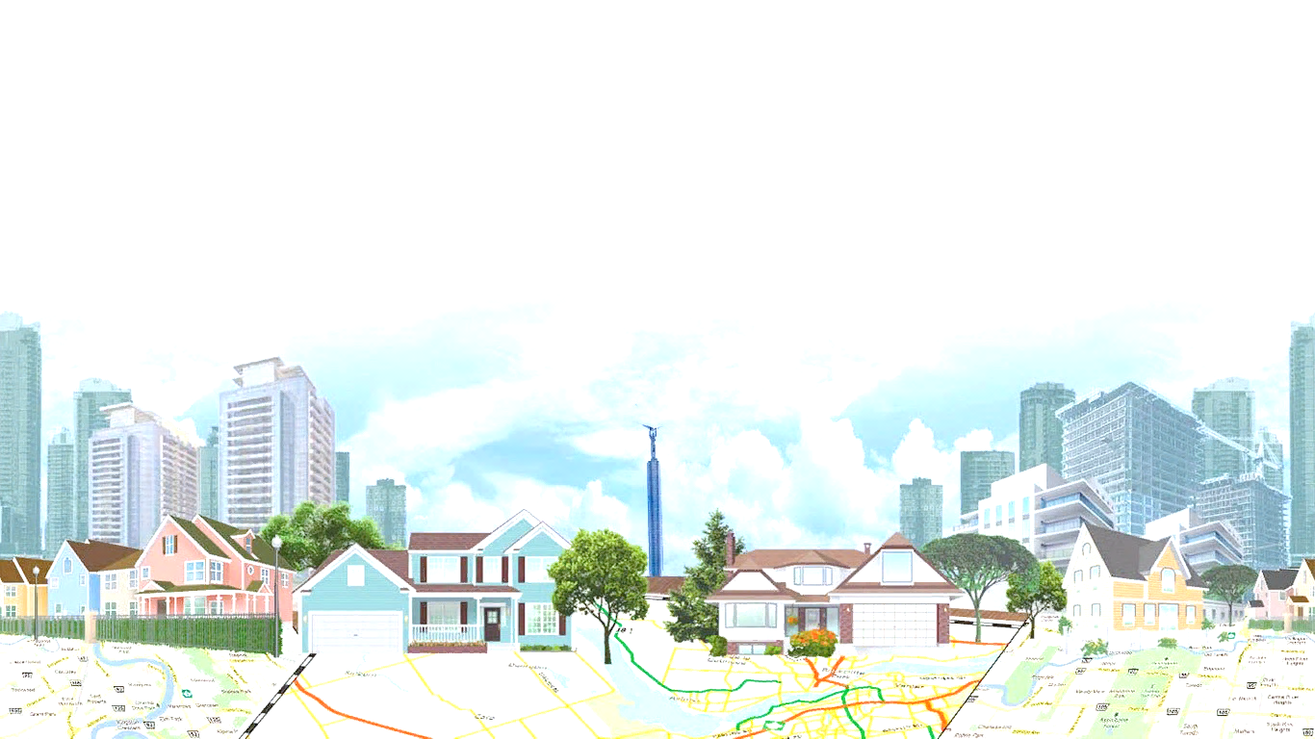
КОМПЛЕКСНОЕ РАЗВИТИЕ СЕЛЬСКИХ ТЕРРИТОРИЙ
2026
2027
2028
7,0
млн Ᵽ
5,3
млн Ᵽ
5,3
млн Ᵽ
17,6 млн Ᵽ
КБ – 0,0
МБ – 17,6
Основные направления расходов в 2026 году:
Разработка программы энергосбережения и повышения энергетической эффективности – 0,4 млн. руб.
Проведения работ по поискам и оценке запасов подземных вод на территории Уинского муниципального округа – 0,4 млн. руб.
Улучшения качества систем теплоснабжения – 1,0 млн. руб.
Капитальный ремонт теплотрассы в с. Уинское – 0,3 млн. руб.
Обеспечение деятельности МКУ «УКС и ЖКХ» – 4,9 млн. руб.

Slide 26


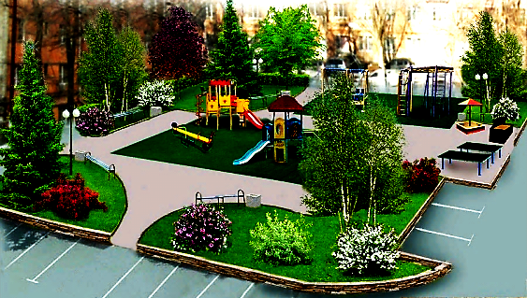
БЛАГОУСТРОЙСТВО ТЕРРИТОРИИ
2026
2027
2028
35,5
млн Ᵽ
КБ – 1,6
МБ – 33,9
12,7
млн Ᵽ
11,5
млн Ᵽ
11,3
млн Ᵽ
Основные направления расходов в 2026 году:
Организация и содержание мест захоронения – 0,2 млн. руб.
Ликвидация несанкционированных свалок – 0,2 млн. руб.
Мероприятия по обращению с ТКО – 0,3 млн. руб.
Уличное освещение на территории округа – 3,2 млн. руб.
Содержание объектов благоустройства – 2,0 млн. руб.
Мероприятия по предотвращению распространения и уничтожению борщевика Сосновского – 0,2 млн. руб.
Обеспечение деятельности МКУ «Управление по благоустройству» – 6,1 млн. руб.
Организация мероприятий при осуществлении деятельности по обращению с животными без владельцев – 0,5 млн. руб.

Slide 27

ПЕРЕСЕЛЕНИЕ ГРАЖДАН ИЗ АВАРИЙНОГО ЖИЛИЩНОГО ФОНДА
2026
2027
2028
2,1
млн Ᵽ
1,7
млн Ᵽ
0,0
млн Ᵽ
3,8 млн Ᵽ
МБ – 3,8
Основные направления расходов в 2026 году:
Переселение граждан из аварийного жилищного фонда, признанных таковыми с 01 января 2017 года:
предусмотрены средства софинансирования местного бюджета на выкуп жилых помещений у собственников путем возмещения затрат в рамках реализации ПППК от 08.08.2025 № 637-п – 2,1 млн. руб.
планируется расселить 2 семьи (6 человек) с общей площади 57,15 кв.м. из многоквартирного жилого дома по адресу с. Уинское, ул. Ленина,10.
Планируемое привлечение средств в 2026 году:
Фонд содействия реформирования жилищно-коммунального хозяйства - 9,8 млн. рублей
средств бюджета Пермского края – 6,2 млн. рублей.

Slide 28








РАЗВИТИЕ МУНИЦИПАЛЬНОГО УПРАВЛЕНИЯ
2026
2027
2028
48,1
млн Ᵽ
47,7
млн Ᵽ
46,7
млн Ᵽ
142,5 млн Ᵽ
ФБ,КБ – 13,7
МБ – 128,8
Основные направления расходов в 2026 году
Обеспечение деятельности органов местного самоуправления – 46,7 млн. руб.
Предоставление субсидии АНО «Газета «Родник» - 1,1 млн. руб.
Уплата Членского взноса в Совет муниципальных образований ПК – 0,3 млн. руб.
86,9 млн Р
КБ – 0,3
МБ – 86,6
УПРАВЛЕНИЕ МУНИЦИПАЛЬНЫМИ ФИНАНСАМИ
29,4 млн Р
28,7 млн Р
28,7 млн Р
Основные направления расходов в 2026 году
Обеспечение деятельности Финансового управления и МКУ «Центр учета» – 29,1 млн. руб.
Резервный фонд администрации Уинского муниципального округа – 0,25 млн. руб.

Slide 29

НЕПРОГРММНЫЕ МЕРОПРИЯТИЯ
2026
2027
2028
12,0 млн Ᵽ
ФБ,КБ – 0,0
МБ – 12,0
5,0
млн Ᵽ
3,5
млн Ᵽ
3,5
млн Ᵽ
Основные направления расходов в 2026 году:
Расходы на содержание деятельности Контрольно-счетной палаты Уинского муниципального округа – 2,4 млн. руб.
Расходы на содержание деятельности Думы Уинского муниципального округа – 1,3 млн. руб.
Субсидии юридическому лицу – МУП «Уинсктеплоэнерго», в целях возмещения затрат за потребленный газ – 1,3 млн. руб.

Slide 30

Источники размещения информации о бюджете Уинского муниципального округа
Официальный сайт Администрации Уинского муниципального округа Пермского края – http://uinsk.ru
Электронный бюджет- budget.gov.ru
Финансовое управление администрации Уинского муниципального округа Пермского края:
тел. 34(259)2-31-72, e-mail: finup@uinsk.permkrai.ru

